Slide 1
Proiectarea jocului “Infernus”
Brînză Denis-Ștefan, 1212A, TUIASI

Slide 2
Proiectarea contextului și descriere detaliată
Poveste ‘’coperta’’
„Infernus" este un joc captivant de acțiune și aventură, singleplayer, sidescroller, plasat într-un univers înspăimântător și plin de provocări. Jucătorii preiau rolul unui samurai cu o reputație temută, dar care, dintr-un motiv sau altul, ajunge în Infern după moartea sa. Neacceptându-și sfârșitul, personajul principal decide să evadeze din Infern și să se întoarcă în lumea celor vii.
În desfășurarea aventurii din “Infernus", personajul principal are un întâlnire crucială cu un personaj misterios într-un colț întunecat al Infernului. Acest individ enigmatic îi dezvăluie că singura cale de a evada din Infern este să-l înfrunte pe însuși Lucifer, conducătorul și stăpânul acestei lumi întunecate. Într-un gest de sfidare și provocare, acest misterios om îi oferă personajului principal un sfat crucial pentru a-și îndeplini scopul.
În timpul călătoriei lor prin Infern, jucătorii se confruntă cu o varietate de demoni și creaturi malefice, care încearcă să-i împiedice să scape. Cu toate acestea, samurai-ul este dotat cu abilități de luptă impresionante, precum și cu katana sa, care îi ajută să înfrunte pericolele din această lume infernală.
Totodată, ei trebuie să fie atenți la capcanele și trucurile pe care le întâlnesc, pentru că, în Infern, nimic nu este întotdeauna ceea ce pare.
Cu toate acestea, cea mai șocantă revelație vine ulterior, când personajul principal descoperă că nu trebuie să se încreadă în oricine.
„Infernus" oferă o experiență captivantă, atât din punct de vedere vizual, cât și din perspectiva gameplay-ului, având o poveste profundă și o atmosferă întunecată care îi ține pe jucători în tensiune de la început până la sfârșitul călătoriei lor epice de revenire în lumea celor vii.
Poveste adevarata
Spadasinul urmeaza sa afle ca motivul din care a murit este pentru ca acesta nu a respectat indatoriile de dupa unui duel a unui samurai, si anume de a se ruga pentru iertarea inamicului sau raposat, ceea ce a suparat zeii, care l-au trimis in infern.
Omul enigmatic care ii ofera informatia cheie pentru a evada este nimeni altul decat Lucifer insusi, deghizat, care a auzit supararile zeilor si doreste sa testeze renumele personajului erou. Acesta isi doreste o lupta impotriva cuiva puternic pentru a isi trata plictiseala la care este supus in a pazi peste plaiurile iadului.
Planul sau de la bun inceput nu fusese sa ajute protagonistul, ci sa il aduca intr-o ipostaza in care sa se lupte cu el, testandu-i pe parcurs aptitudinile, totul pentru distractia sa proprie.
Aroganta si ignoranta sa au fost cele ce l-au adus ca intr-un final sa fie invins de protagonist, care reuseste sa scape din iadul vesnic si sa isi continue viata, respectand in cele ce urmeaza traditiile sacre ale unor lupatori samurai.

Slide 3
Proiectarea sistemului și descriere detaliată
Mecanici de joc.
Personajul principal poate sări ( Space Bar ) și să utilizeze atacuri multiple.
Jucătorul poate utiliza diverse tactici de luptă pentru a înfrunta inamicii. Acesta are 3 tipuri de attack pattern-uri care se repetă ( Left Mouse Click ) , dar în același timp poate bloca atacurile ( Right Mouse Click ) provenite de la alti inamici, cu excepția proiectilelor, peste care trebuie să sară, sau să se ferească de ele.
In cazul in care jucatorul doreste sa blocheze un atac, trebuie sa astepte pana ca animatia atacului sa se termine. ( block-ul nu intervine peste animatia de atac, ofera o dificultate ridicata datorita necisitatii de a avea un timing mai precis ).
Jocul va include Platforming. Personajul poate sări pe diferite platforme pentru a evita atacuri sau a ajunge în locuri pentru a termina nivelul.
Bineinteles, va include checkpoint-uri ( puncte de control ). Acestea vor fi mentionate ulterior intr-o sectiune speciala in care voi explica cum functioneaza.
Personajul principal ( eroul ) este un spadasin cu un renume incredibil, care in urma unui accident ( necunoscut ) a ajuns in acest loc. Aceasta experienta il ajuta sa isi descopere identitatea si scopul sau in lumea de apoi.
Personajul principal, dupa cele mentionate, va putea bloca atacurile, va avea un pattern de 3 atacuri cu katana sa, va putea sari peste obstacole sau eventual proiectile are inamicilor, poate fugi dar nu poate merge ( are doar animatie de run, nu si de walk, eventual cea de walk implementata in cazul unui cutscene/dialog ).
Inamicii vor avea acelasi implementari, insa acestia vor avea nivele diferite de dificultate in functie de nivelul current la care se afla jucatorul. Asadar, la fiecare nivel, apar inamici noi care sunt cu o dificultate mai ridicata.
Inamicii constau in orci ( inamici usori ), scheleti ( inamici medii ) si varcolaci ( inamici mai greu de invins ).
Orcile vor aparea in numar mai mare si ei pot fi invinsi dintr-o singura lovitura, scheletii apar in numar la fel ca si orcile si pot fi invinsi din 3 lovituri, iar varcolacii apar in numar considerabil mai mic, dar pot fi invisi din 5-7 lovituri ( RNG ).
Atacurile lor POT fi blocate, indiferent daca sunt de la apropiere sau de la distanta, insa wind-up time-ul atat cat si timpul dintre atacuri este ceea ce confera dificultatea in crestere. Inamicii mai dificil de invinsi sunt mai dificili pentru ca ataca mai des si ofera mai putin timp de reactie.

Slide 4
Checkpoints si respawn.
Checkpoint-urile se salveaza automat la avansarea la urmatorul nivel, cu o iconita care mentioneaza in coltul din dreapta jos “Auto saving...”.
Respawn-ul reprezinta in jocul meu reluarea jocului ( fara a modifica timer-ul, acesta inca ‘’curge’’ ) de la ultimul checkpoint.
Se introduce si optiunea de ‘’Save progress’’ in meniu, care nu salveaza starea curenta a nivelului, ci doar creeaza un save file unde poti relua jocul de la ultimul checkpoint in cazul in care inchizi si deschizi iar aplicatia.
Save file-ul va afisa data si ora la care a fost facuta salvarea, cat si numele sau numarul nivelului respectiv.
Codul
Acesta va fi scris complet in Java urmand scheletul de proiect oferit pe pagina Moodle si indatoririle respective.

Slide 5
Proiectarea continutului
Lumea jocului.
Jocul este situat in infern, iar scopul personajului este evadarea din acest loc pentru a isi relua viata, in urma pontului primit de la omul misterios de la inceput.
Nivelurile jocului vor include teme infernale. Infernul acestui joc va fi portretizat in mai multe ipostaze, de la case distruse, la cimitire bantuite, paduri stranii, pana la palatul lui Lucifer.
Nu este un infern obisnuit unde totul este cuprins de flacari, ci mai mult un infern psihologic unde se observa suferinta celor ce au ajuns in acest loc si trebuie sa traiasca aici pe vecie.
Aceste niveluri sunt consecutive, cu posibilitatea de revenire din meniul principal pentru a obtine un timp mai bun la nivelul respectiv. Nivelurile vor forma un fir narativ.
Personajele, inamici.
Personajul principal are scopul de a iesi din infern.
Pe parcursul călătoriei sale pline de pericole, samuraiul se confruntă cu o serie de inamici temuți, fiecare cu propria sa mândrie și putere.
Orchestrându-și drum prin abisurile întunecate și peșterile pline de amenințări ale Infernului, samuraiul se confruntă cu o varietate de adversari, printre care se numără orci furioși, schelete revenite la viață, varcolaci feroce și chiar însuși Lucifer, stăpânul acestei lumi întunecate.
Fiecare nivel va include inamici diferiti, dupa cele mentionate in sectiunea de ‘’Proiectarea nivelurilor’’ ce urmeaza.
Fiecare dintre acești inamici este convins că este cel mai puternic și că merită să fie cel care îl va înfrunta pe samurai. Prin urmare, samuraiul se confruntă nu doar cu forțele malefice ale Infernului, ci și cu egourile inflamate ale inamicilor săi, care își asumă o atitudine de superioritate și dispreț.
Cu fiecare înfrângere a unui inamic, samuraiul avansează într-un Infern plin de provocări, luptându-și drumul spre victorie și eliberare. Înfruntându-și propriile temeri și învingând inamicii înfumurați, samuraiul demonstrează că adevărata putere nu stă în aroganță sau mândrie, ci în curajul și determinarea de a lupta pentru ceea ce doreste sa revendice.
Puteri speciale
Categoric, fiecare inamic va avea un stil de lupta diferit. Consider optiunea ca unii dintre ei sa iti ofere si debuff-uri ( atacurile tale nu se inregistreaza pe parcursul debuff-ului, efect de tip poison care iti scade o inima daca nu omori un inamic intr-o fereastra de timp de X secunde ).
Personajul principal nu va avea puteri speciale, ci doar atacurile de baza, considerand ca este specific pentru un samurai sa nu aiba puteri supranaturale.
Lucifer, ultimul inamic si cel mai greu va avea o variatate mai mare de atacuri care sunt alese aleatoriu, dar care se pot repeta pe parcursul bataliei.

Slide 6
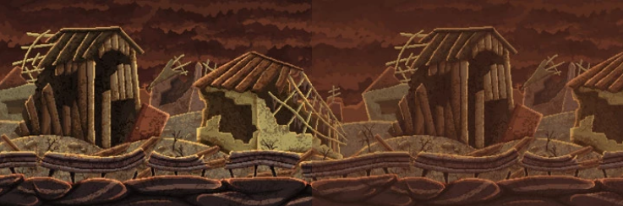
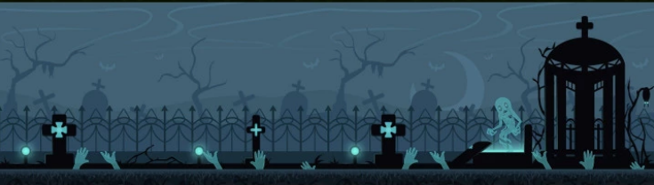
Proiectarea nivelurilor
Nivelurile vor fi in numar de 4. Toate sunt parcurse in acelasi mod, in maniera unui joc de tip side scroller. Vor fi platforme adaugate si un background care se misca in acelasi timp cu camera, care are focus-ul pe jucator. Background-ul se repeta in cazul in care a fost parcurs in intregime, pana la poarta finala.
Se includ:
Casele distruse ( posibil sa fie redenumit in ‘’Orasul parasit’’ )
In acest prim nivel inamicii principali vor fi orcii, intr-un numar ridicat.
Acestia sunt cei mai usori inamici de invins.
La inceput de nivel, va avea loc un dialog intre un orc si personajul principal, spunandu-i o replica demoralizatoare, menita sa il sperie.
La sfarsitul nivelului, se va afla o poarta care se deschide doar cand invingi toti inamicii din nivelul respectiv.
Dupa invingerea tuturor inamicilor, inca o linie scurta de dialog va aparea, tot de la un inamic orc, menita sa recunoasca puterea personajului nostru.
Temporizatorul va fi oprit in momentul in care invingi ultimul inamic, si va porni la urmatorul nivel.
Cimitirul bantuit ( posibil sa fie redenumit in ‘’Cimitirul sufletelor’’ )
In acest al doilea nivel, vei fi intampinat de urmatorii inamici si anume scheletii. Acestia sunt cu un grad mai ridicat de dificultate decat orcile.
O linie de dialog va aparea de la un inamic schelet, menita sa fie demoralizatoare si sa isi exprime surprinderea ca ai putut trece de primul nivel.

Slide 7
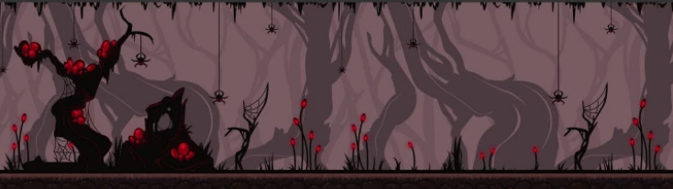
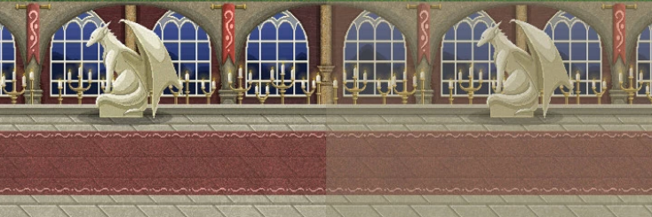
La fel ca la nivelul anterior, va exista temporizator care incepe de la 0 dupa linia de dialog si se opreste in momentul in care invingi toti inamicii.
La invingerea ultimului inamic, poarta spre urmatorul nivel se deschide, si alta linie de dialog a unui schelete apare, menita sa iti spuna ca desi esti puternic, ceea ce te asteapta te va dobori.
Padurea stranie
Acest nivel va avea un sound track diferit fata de primele doua, unul mai inspaimantator, pentru a oferi ideea jucatorului ca este intampinat cu ceva mult mai dificil.
Inamicii principali sunt varcolacii. Acestia au un grad considerabil ridicat de dificultate.
Varcolacii iti prezinta un dialog la inceput, in care isi batjocoresc aliatii anteriori pentru ca nu au fost capabili sa te opreasca. Asadar, increzatori, te vor ataca vara ca jucatorul sa dea skip la dialog de aceasta data!!!
Dupa infrangerea lor, aceleasi idei anterioare vor fi implementate ( timer, poarta care se deschide ), insa dialogul de la final nu va fi prezent, reprezentand aroganta varcolacilor ca trasatura de caracter chiar si dupa ce au fost invinsi.
Palatul lui Lucifer
In acest nivel final, va exista un dialog cu omul misterios de la inceput.
Acesta se comporta diferit, incepand sa spuna ca astepta dintotdeauna ca eroul sa ajunga aici si ca este ‘’vrednic’’ in ochii lui pentru ceea ce urmeaza.
Infatisarea i se schimba, adevarata fata se arata si Lucifer incepe sa rada.
Lupta finala va fi cea mai grea, Lucifer fiind ultimul inamic al jocului.
Dupa victoria impotriva acestuia, vei fi intampinat cu doua optiuni: sa alegi tronul acestuia, sau sa parasesti infernul.
Alegerea primei optiuni va duce la pierderea jocului, cu motivul ca ‘’sufletul eroului a fost pierdut in lupta pentru redobandire”.
Cea de a doua optiune conduce catre un end screen, cu mentiunile specifice unui end screen ( creator joc, timp total in care ai castigat jocul ). Optiunea de a rejuca este valabila, sau cea de a inchide jocul.

Slide 8
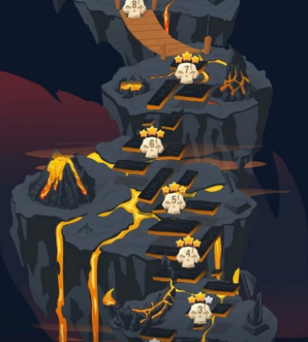
Nota: nivelurile for avea mai multe dificultati, pe langa cresterea in dificultate a inamicilor. Voi opta pentru a adauga elemente de parkour ( sarit peste obstacole sau obstacole care te pot face sa iti pierzi o viata ) care o sa creasca in dificultate pe masura nivelului.
De asemenea, consider ca in anumite circumstante atacurile unui inamic te-ar putea face ‘’near-sighted’’ pentru o perioada scurta de timp, ca un dezavantaj ca ai fost ranit.
Proiectarea interfetei cu utilizatorul:
Interfata cu utilizatorul va avea urmatoarele:
un meniu principal de unde poti alege 4 optiuni: ‘’Start game”, “Load from save”, un slide bar pentru marirea si micsorarea volumui si‘’Quit’’.
o interfata de unde poti selecta nivelul dorit. In loc de stele, deasupra va aparea timpul in care a fost castigat nivelul.
intrarea in nivel se va face cu un scurt loading screen, dupa care o animatie de intrare in cadru ( personajul merge pe background-ul nivelului respective ) si dialogurile propuse anterior.
jucatorul va avea 3 vieti, fiecare hit ii va lua o viata, acestea nu se reseteaza decat de la un nivel la altul, deci fiecare nivel permite 3 hit-uri.
la ultima viata, personajul va avea o animatie diferita de idle, si anume ‘’Hurt’’, care va fi prezentata in sectiunea de sprite-uri, si viziunea sa va fi near-sighted.
tasta ‘’Esc’’ va permite afisarea unui meniu, jocul se opreste. Din acest meniu vom putea selecta: “Continue game”, ‘’Quit to main menu’’ sau ‘’Quit game’’. De asemenea si slide bar-ul cu volumul.

Slide 9
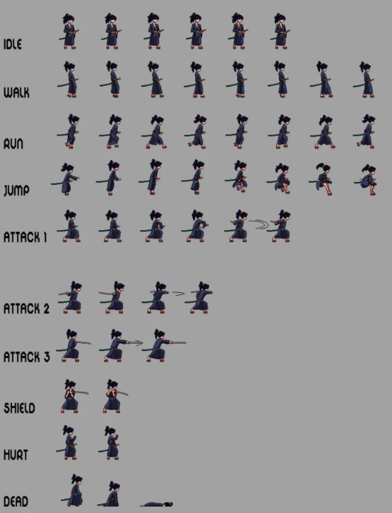
Scopul principal pe care doresc sa il obtin cu aceasta interfata este de a face una usor de navigat, placuta la utilizare, fara bug-uri ( cel putin fara bug-uri game breaking, majore ) si intuitiva pentru utilizator.
Game sprite-uri ce vor fi utilizate.
Protagonist:

Slide 10
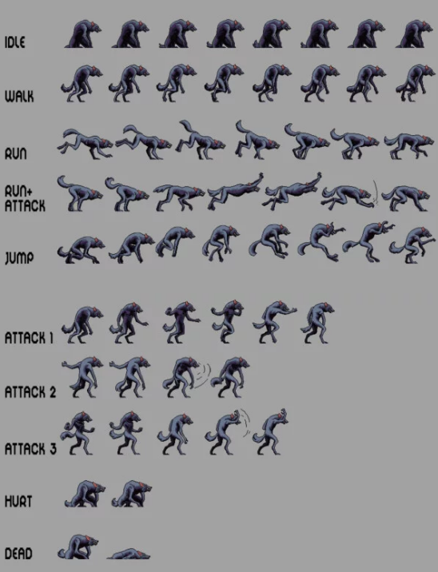
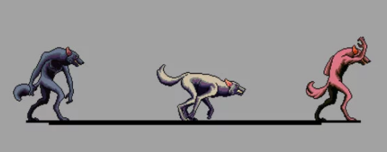
Inamici:
Varcolac
La acesta, variaza doar culorile, dar toti varcolacii ataca asemanator.

Slide 11
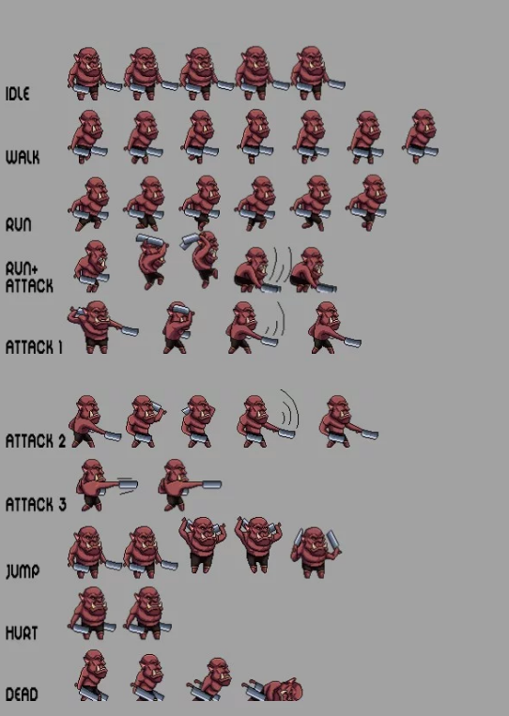
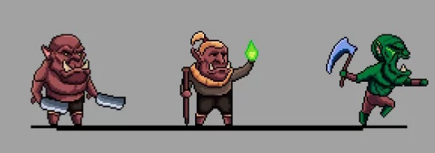
Orci

Slide 12
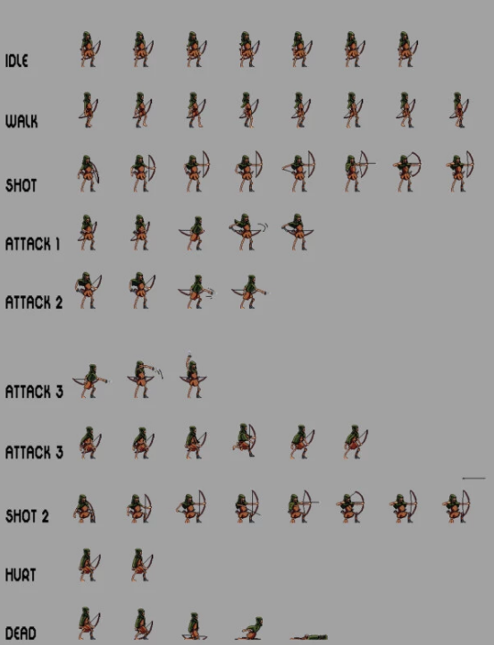
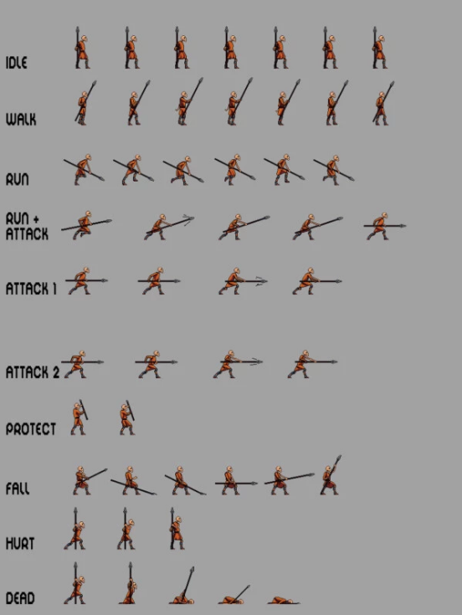
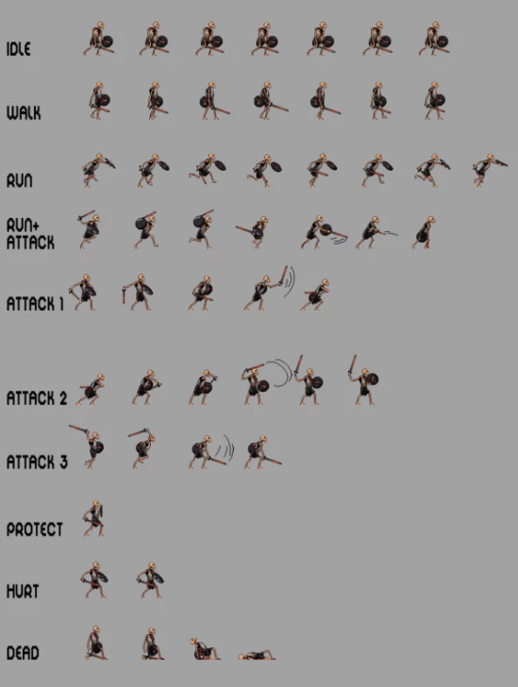
Scheleti

Slide 13
Etapa a 2-a
Actualizarea pentru partea a doua este de aici in continuare.
Pentru partea a doua, am proiectat o parte din primul nivel. Jocul pe care doresc sa il creez este un platformer, asa ca tile-urile sunt reprezentate in cazul meu de platformele pe care personajul prinicipal se poate urca.
Background-ul este unul diferit pentru fiecare nivel.
Nivelul prezentat pe care urmeaza sa il prezint este primul nivel.
Am adaugat o clasa noua pentru personajul principal, unde am reusit sa ii creez animatii pentru Idle, Jump ( partial functionala ) si Run.
Am adus modificari game window-ului facandu-l de dimensiune 1920x1080.
Ground level-ul este locul in care se vor aparea atat inamicii cat si personajul principal, in fiecare nivel, acesta a fost setat in functie de dimensiunile game window-ului, asadar schimbarea dimensiunii window-ului nu ar trebui sa afecteze ground level-ul.
Personajul principal raspunde la imputuri de la tastatura, in mod specific W,A,D. W este tasta pentru jump, A-D pentru miscare stanga, respectiv dreapta.
Am folosit expresii boolene precum isJumping, isRunning etc. pentru a determina starea personajului si a ii putea actualiza imaginea pe canvas in functia de draw.
Am creat o functie de update, care se foloseste de vectorii de stare ( vector de 6 frame-uri pentru idle, 8 frame-uri pt run, 12 pt jump ) si de frame-ul current pentru a actualiza imaginea de pe ecran.
Am creat o functie de render care deseneaza personajul pe canvas ( background ) in functie de starea sa curenta si de frame-ul in care se afla.
Functii pentru move ( stanga si dreapta ), jump si stop running.
Am adaugat elemente precum gravity, pentru ca personajul sa poata sari cu o viteza si sa coboare cu alta.
Personajul sare pana intr-un anumit punct pre-stabilit numit maxJumpHeight.
Coliziuni principale tratate:
- coliziunea cu partea din stanga a ecranului, pentru ca jucatorul sa nu poata iesi din interfata de joc
-coliziunea cu ground level prestabilit ca si 50 pixeli peste partea de jos din game window.
urmeaza: -coliziuni cu tile-urile platforme ( obstacole ) introduce
-coliziune cu partea din dreapta atunci cand harta se termina, background-ul va fi derulat de 2-3 ori pana se ajunge la sfarsitul nivelului, camera urmand personajul principal
-coliziunile cu inamicii nu vor exista, acestia vor actiona ca doua entitati diferite, nu se pot atinge in mod direct ( decat cu atacuri )

Slide 14
Implementari de dorit pentru viitorul apropiat:
abilitatea personajului principal de a ataca
abilitatea sa de a putea sari pe platforme
incarcarea la toata harta care se deruleaza, camera find fixate pe personajul principal
adaugarea unor inamici de test
Diagrama UML:
prezentata pe pagina urmatoare.
Mentiuni suplimentare:
Background-ul si sprite sheet-urile sunt extrase din fisierul local cu resurse, ceea ce face posiblitatea ca jocul sa ruleze de pe orice dispozitiv care primeste fisierele corecte.

Slide 15
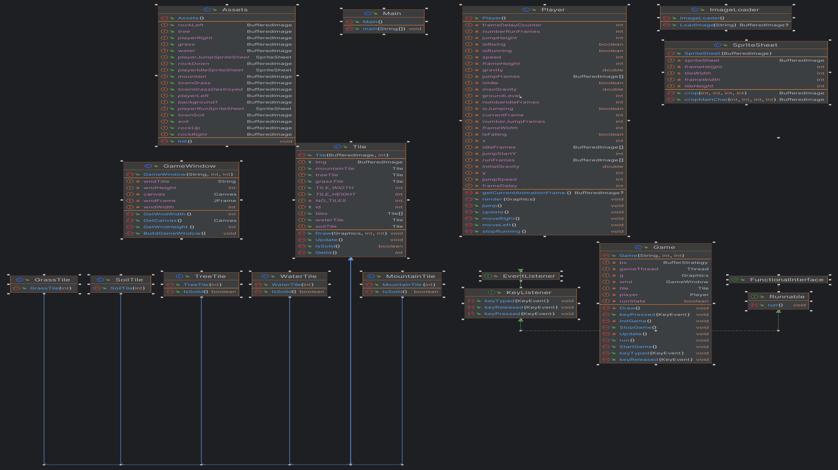

Slide 16
Etapa 3:
Am modificat in clasa Player functiile checkCollisionOnXAxis, respective YAxis pentru a trata coliziunile indifferent de axa intr-o singura functie, astfel aparand functia checkCollisions().
Functile de move ( Left, Right, Jump ) au fost schimbat pentru a tine cont de coliziuni.
Harta este desenata in functie de nivel din fisiere. Fiecare tile are un ID ( brick = 1, haunted = 2, red = 3, portal = 4 ).
De asemenea, am implementat un meniu principal care functioneaza in felul urmator: 3 optiuni ( play, help, exit ), la selectarea optiunii de play va urma un meniu secundar cu selectarea unuia din cele 3 niveluri.
Am facut acest main menu implementand o clasa noua MainMenu unde am desenat interfata si am adaugat un KeyListener pentru a sincroniza pozitia mouse-ului si click-ul, iar daca acestea interactioneaza cu ‘’chenarul’’ de play sau help sau exit din Main Menu, optiunea va fi selectata.
Aceast meniu a insemnat creearea unui enum cu game state-uri in care vor exista state-uri pentru MENU, LEVEL_SELECT si LEVEL 1-3.
Nivelul 1 este cel standard, iar celelalte doua sunt blocate pana la terminarea nivelului anterior. Pentru a termina un nivel, trebuie ca personajul sa ajunga la portal.
In functie de Game State-ul current se deseneaza harta si se incarca background-ul potrivit.
Am inclus mai multe linii pentru afisarea hitbox-urilor si modificarea acestora cu usurinta pentru ca personajul interactiona gresit cu anumite hitbox-uri alte tile-urilor.
Camera se misca cu personajul principal simultan, fara a exista buguri ale camerei cand vine vorba de coliziuni.
Controalele W-A-D pentru miscari au fost reimplementate pentru a face personajul sa se miste cu usurinta, in loc sa aiba un delay mic de cateva secunde la resetarea frame-urilor in urma animatiilor diferite.

Slide 17
ACTUALIZARI COD FATA DE ETAPA 2:
In database.db am creat mai multe coloane care ar fi folosite pentru diferite salvari ( scor, viata etc.), insa in mod activ folosesc doar prima coloana pentru a salva nivelul curent.
Exista doua posibilitati in care se salveaza nivelul in baza de date: - in urma coliziunii cu tile-ul de tip portal de la final de nivel, se salveaza in baza de date progresul, si anume ca nivelul curent este currentLevel + 1. - atunci cand se apasa butonul L, se salveaza in baza de date nivelul curent. - se poate reseta baza de date prin apasarea butonului R, iar nivelurile devin din nou blocate inafara de primul.
Clasa prezentata, PortalTile, este o subclasa a clasei Tile si este responsabila de reprezentarea si comportamentul unui tip particular de dale in joc. In aceasta implementare, PortalTile este o dala care reprezinta un portal sau o poarta catre alt nivel in joc.
Aici sunt principalele caracteristici ale clasei:
Constructorul PortalTile(int id) initializeaza o dala de portal cu imaginea corespunzatoare din clasa Assets, folosind superconstructorul clasei de baza Tile.
Metoda isSolid() este suprascrisa pentru a returna true, indicand ca jucatorul nu poate trece prin acest tip de dala.
Metoda onCollision() este apelata atunci cand jucatorul colideaza cu dala de portal. In functie de nivelul curent al jocului (Game.currentLevel), se actualizeaza datele de salvare folosind clasa Save, astfel incat jocul sa inceapa de la nivelul urmator. Apoi, starea jocului este setata pe STATE.MENU, probabil pentru a afisa meniul principal al jocului.
In ansamblu, PortalTile gestioneaza interactiunile cu jucatorul si actualizarile necesare ale starii jocului atunci cand acesta interactioneaza cu o dala de portal.

Slide 18
Clasa Camera:
Constructorul Camera(float x, float y) primeste coordonatele x si y initiale ale camerei si le atribuie membrilor clasei.
Metoda tick(Player player) este responsabila pentru actualizarea pozitiei camerei in functie de pozitia jucatorului. In implementarea data, coordonata x a camerei este setata astfel inca jucatorul sa fie centrul ecranului pe orizontala, cu o compensare de 250 pixeli la stanga.
Metodele getX() si getY() returneaza coordonatele curente ale camerei in functie de axele x si y.
Metodele de set sunt folosite pentru a seta manual coord. camerei.
Clasa camera este utilizata pentru asigurarea faptului ca jucatorul ramane in centrul camerei, astfel incat sa fie intotdeauna vizibil pe ecran in timpul jocului.

Slide 19
Clasa MapLoader este responsabilă pentru încărcarea și desenarea hărții dintr-un fișier text în jocul PaooGame. Iată o explicație detaliată a funcționalităților sale:
Constructorul MapLoader(String path) primește calea către fișierul text care conține harta și inițializează clasa pentru a începe procesul de încărcare.
Metoda privată loadMap() este responsabilă pentru citirea hărții din fișierul text și inițializarea matricei de dale tiles corespunzătoare. Dimensiunile hărții sunt citite din prima linie a fișierului, iar apoi fiecare linie ulterioară conține date despre tipurile de dale din harta respectivă.
Metoda privată createTile(int tileId) este folosită pentru a crea obiecte de tip Tile pe baza identificatorului de dala citit din fișierul text. Aceasta utilizează o instrucțiune switch pentru a crea diferite tipuri de dale în funcție de identificatorul citit.
Metoda getTiles() este folosită pentru a obține matricea de dale încărcată din fișierul text.
Metoda drawMap(Graphics g) desenează harta pe ecran folosind contextul grafic dat ca parametru. Parcurge matricea de dale și desenează fiecare dala pe ecran la poziția corespunzătoare. Comentariile din această metodă arată că a fost folosită și o funcționalitate pentru a desena un chenar roșu în jurul fiecărei dale pentru a evidenția conturul lor.
În esență, clasa MapLoader gestionează procesul de încărcare și desenare a hărții dintr-un fișier text în jocul PaooGame, permițând jucătorului să interacționeze cu mediul jocului.

Slide 20
Clasa MainMenu
Iată o explicație a funcționalităților sale:
Constructorul MainMenu(Game game) primește o referință la obiectul Game pentru a putea accesa și modifica starea jocului.
Definește un set de obiecte Rectangle pentru butoanele meniului principal și butoanele de selecție a nivelului. Acestea sunt utilizate pentru detectarea clicurilor de mouse pe ecran.
Metoda statică render(Graphics g) este responsabilă pentru desenarea meniului pe ecran în funcție de starea curentă a jocului (Game.state). În funcție de starea jocului, se afișează butoanele corespunzătoare și titlurile asociate.
Implementează interfața MouseListener, permițându-i să detecteze evenimentele de mouse, cum ar fi clicurile.
Metoda mousePressed(MouseEvent e) este apelată atunci când se apasă un buton al mouse-ului. În funcție de coordonatele clicului și de starea curentă a jocului, se efectuează acțiuni precum schimbarea stării jocului, începerea jocului sau închiderea aplicației.
Restul metodelor din interfața MouseListener sunt implementate fără a avea un comportament specific, deoarece nu sunt necesare în acest context.
În esență, clasa MainMenu gestionează interacțiunea utilizatorului cu meniul jocului, permițându-i să navigheze între ecranul principal, meniul de selecție a nivelului și să inițieze jocul propriu-zis. De asemenea, oferă un mecanism pentru închiderea jocului și afișarea unui mesaj de ajutor (deși acesta din urmă nu este implementat în codul furnizat).

Slide 21
Clasa Save
Această clasă, Save, se ocupă de interacțiunea cu o bază de date SQLite pentru a salva și recupera date legate de progresul jocului în aplicația PaooGame. Iată o explicație detaliată a funcționalităților sale:
Metoda database(): Această metodă este constructorul clasei Save și este apelată pentru a crea tabela în baza de date dacă aceasta nu există deja. Se utilizează un obiect Statement pentru a executa o comandă SQL care creează tabela Save3 cu cinci coloane de tip întreg (INT).
Metoda insertData(int col1, int col2, int col3, int col4, int col5): Această metodă este utilizată pentru a insera date în tabela bazei de date. Se folosește un obiect PreparedStatement pentru a insera valorile furnizate în parametri în coloanele respective.
Metoda getData(): Această metodă este folosită pentru a obține toate datele din tabela bazei de date. Se utilizează un obiect ResultSet pentru a stoca rezultatul unei interogări care selectează toate rândurile din tabela Save3. Datele sunt citite din rezultatul interogării și stocate într-o listă de șiruri de caractere.
Metoda converterData(): Această metodă este folosită pentru a obține valoarea din prima coloană (col1) din prima linie a tabelului Save3. Este utilă pentru a verifica nivelurile deblocate în joc. Se întoarce valoarea din coloana respectivă sau 0 dacă nu există date în tabel.
Clasa Save demonstrează gestionarea interacțiunii cu o bază de date SQLite pentru a salva și recupera date importante legate de progresul jocului în aplicația PaooGame.

Slide 22
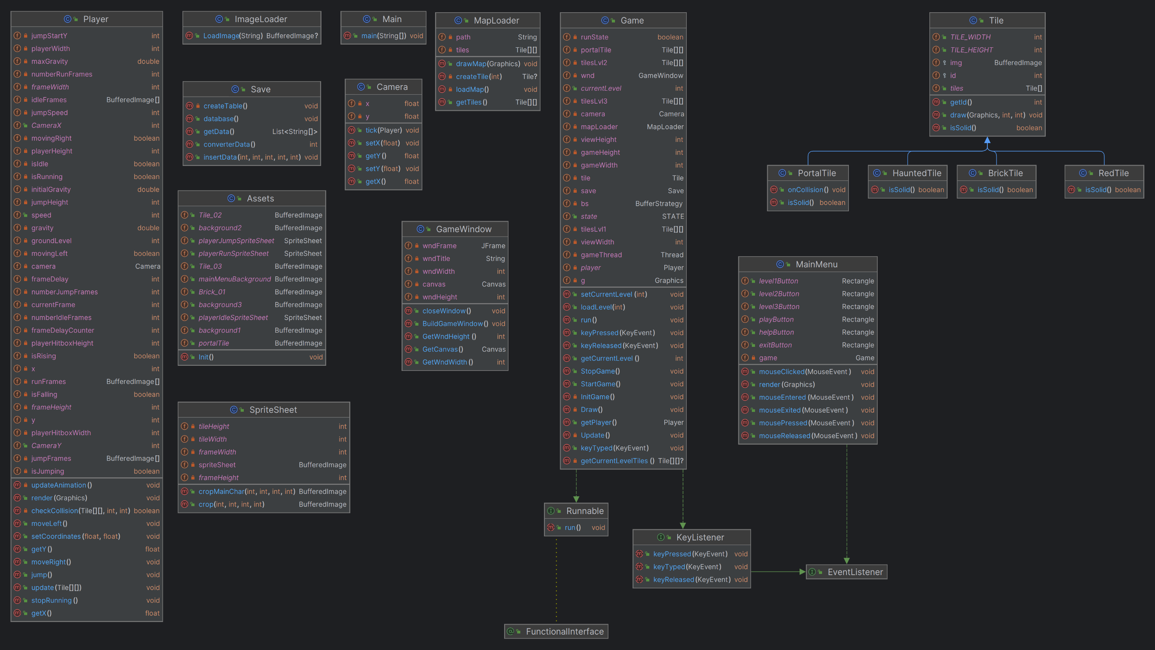

Slide 23
Bibliografie
Sprite-uri obtinute de pe https://craftpix.net/.
Interfata cu selectarea de nivel luata de pe https://craftpix.net/.
Background nivel luat de pe https://craftpix.net/.

